Slide 1
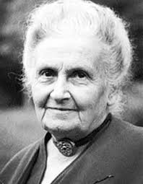
Vida y obra de María Montessori.
Alumna: María Belén Prado González. Entrega: 31/03/2020. Docente: Paula Rodríguez Fernández.

Slide 2
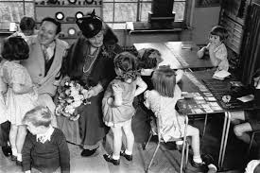
María Montessori nació en la ciudad de Chiaravalle en Italia el año 1870.
Sus padres Alessandro y Renilde.
Montessori tenia una gran pasión por las matemáticas, por lo que comenzó a estudiar ingeniería para luego dedicarse a la medicina en la universidad de Roma, fue así como se convirtió en la primera mujer médico en 1896.
En 1897 se hizo ayudante voluntaria en la clínica psiquiátrica de la Universidad de Roma, donde trabajó al lado del Dr. Giuseppe Montesano, quien se convertiría en padre de su único hijo, es aquí donde comienza una nueva etapa y que da pie a lo que será posteriormente su método a través de la observación.
Fue nombrada medico de la clínica psiquiátrica en la universidad de Roma, en la clínica vio aterrorizada como los niños vivían en las mismas condiciones de los adultos y que eran tratados como dementes, luego de esto pensó que la pedagogía adecuada podría sacarlos de allí, y fue así como puso en práctica un modelo educativo destinado a “Proteger de la extinción la llama de la inteligencia”
Luego de comenzar su trabajo con niños con discapacidad mental, Montessori logró con éxito que los niños aislados aprendieran a leer y escribir tan bien, que fueron capaces de hacer un examen público que se tomaba con niños sin discapacidades.

Slide 3
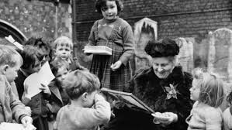
En enero 6 de 1907, abre la primera “Casa Di Bambini”, en la ciudad de San Lorenzo, donde trabajó con niños sin discapacidades menores de 6 años, todo un desafío debido a que era un nuevo proyecto de renovación para la ciudad.
Posteriormente se fundaron dos casas donde se aplicarían sus métodos de enseñanza. La principal falencia de estas casas es la falta de recursos, principalmente para sectores donde los padres carecían inclusive de educación, a diferencia de aquellos donde los padres eran de sectores privilegiados tenían los recursos, sin embargo, el método logró buenos resultados sin importar el nivel sociocultural de sus padres.
Se dio cuenta que los niños tenían una gran capacidad de concentración y podían elegir trabajar como ellos quisiesen, muchas características positivas afloraron con este nuevo proyecto.
Al poco tiempo, la metodología Montessori se expandió, dando así programas de capacitación y las escuelas surgieron por todo el mundo, la Dra. Montessori ocupo su docencia y potencia en Estados Unidos y en toda Europa.
En 1917, María se instala en Barcelona, España, donde se había creado un Seminario-Laboratorio de Pedagogía para ella.

Slide 4
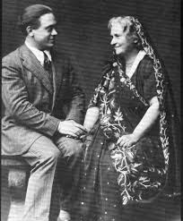
En 1939 Mario su hijo y María se embarcaron en un viaje a la India para dar cursos de entrenamiento por 3 meses en Madrás, no regresarían hasta 7 años después. debido al estallido de la guerra, por ser personas italianas, Mario fue internado y María bajo arresto domiciliario.
Terminada la Segunda Guerra Mundial, en 1946, vuelve a Holanda. Fundó unanueva escuela para profesores en Laren y volvió a Italia para continuar impulsando su obra. Visita Inglaterra y revive el interés por el movimiento, durante los siguientes años continuó divulgando sus ideas, y fue honrada por muchos países inclusive recibiendo premios regios, cívicos y académicos. La nominan para el premio Nobel de la Paz, en tres oportunidades distintas: 1949, 1950 y 1951.
Largos y sacrificados trabajos de María Montessori en nombre del niño y de la humanidad terminaron repentinamente con su muerte el 6 de mayo 1952 en Noordwijk.
En Holanda fue enterrada en el pequeño cementerio de la iglesia católica en Noordwijk, donde un hermoso monumento ha sido elogiado por sus muchos admiradores.

Slide 5
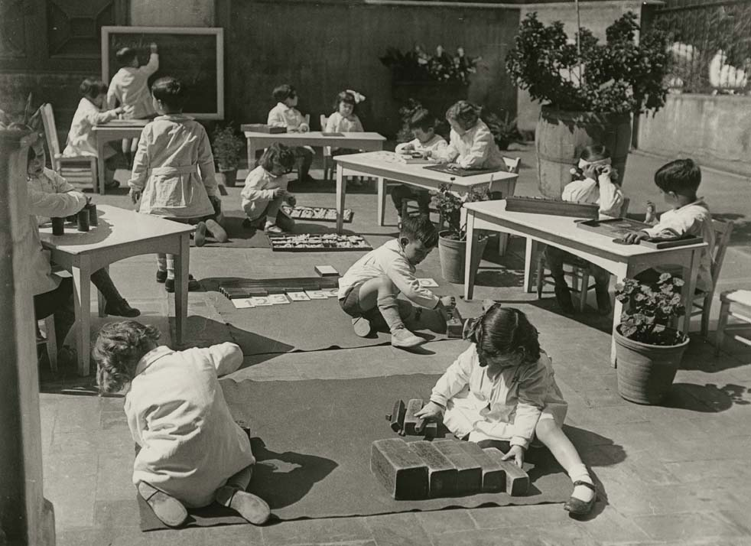
Currículo Montessori.
La doctora María Montessori, desarrollo una teoría curricular el año 1907, se encargo de un barrio de Roma el cual no tenia los recursos suficientes para sustentarse así mismo y menos su educación, entonces María impidió que se mantuvieran en las calles y decidió empezar su labor, creando una serie de “Casas de bambibi”, las que fueron el origen de este currículo.
Para María Montessori era de mucha importancia el ser humano, como se desarrolla, como se potencia a través de sus sentidos, ella piensa que se debe tener un ambiente preparado para trabajar, María utiliza su observación científica de profesor entrenado.
Método basado en observación científica .
No solo se encargo de los materiales especializados, sino también en la capacidad de amar, respetar al niño como persona y ser sensible a sus necesidades, a esto se agrega que María enseño a cada niño una nueva mirada del mundo.
María siempre dijo “Uno mismo es quien construye su aprendizaje” por lo tanto el adulto es solo el guía y el niño debe ser potenciado y a su vez se le proponen nuevos desafíos para que vaya creciendo poco a poco.

Slide 6
5 Principios de la metodología Montessori.
La metodóloga Montessori tiene un fin principal, que es centrarse en el aprendizaje del niño, de esta forma de trabaja de forma integral, ayudando a desarrollarse y convivir con el mundo que le rodea.
Principios:
1. Respeto por los niños: los guías y mayores deben tener respeto por los niños, cuando el niño toma alguna decisión va desarrollando habilidades que ayudan a su autonomía y autoestima, el niño es capaz de descubrir el mundo sin ayuda de un adulto, es un principio que los adultos deben respetar y tener claro.
“Nunca ayudes a un niño con una tarea en la que siente que puede tener éxito.”
2. La mente absorbente: Esta es la forma que Montessori describe la mente de los niños. Sus mentes son como una esponja donde absorbe toda la información de su entorno. Durante los primeros años de un niños, ellos aprender a formar palabras, caminar, comprender señales de su entorno, las relaciones, los objetos, leyes de la naturaleza, entre otra cosas. Gran parte de estos aprendizaje están en el inconsciente, porque el cerebro de los niños pequeños han sido programados para absorber la información de forma automática e inconscientemente.
“El niño experimenta en cambio una transformación: las impresiones no solo penetran en su mente, sino que la forman. Estas se encarnan en el. El niño crea su propia “carne mental”, utilizando las cosas que se hallan en el ambiente. A este tipo de mente la hemos llamado Mente Absorbente. Nos resulta difícil concebir la facultad de la mente infantil, pero sin duda la suya es una forma de mente privilegiada.” (Una Mente Absorbente, pág. 43).

Slide 7
3. Período Sensibles: Un niño aprende cosas en los periodos sensitivos. Esta sensibilidad permite al niño ponerse en contacto con el mundo exterior de un modo excepcionalmente intenso. Y todo resulta fácil, todo es entusiasmo para la vida. Cada esfuerzo que el niño hace es un aumento de poder. Cuando, en el periodo sensitivo, ya ha adquirido unos conocimientos, sobrevine el torpor de la indiferencia, la fatiga en el niño. Pero cuando estas pasiones psíquicas se apagan, pueden encenderse otras.
“Los períodos sensibles se tratan de sensibilidades especiales, que se encuentran en los seres en evolución, es decir, en los estados infantiles, los cuáles son pasajeros y se limitan a la adquisición de un carácter determinado. Una vez desarrollado este carácter, cesa la sensibilidad correspondiente. Por consiguiente el crecimiento (…) es un Trabajo minuciosamente dirigido por los instintos periódicos, que impulsan hacia una actividad determinada, que quizás es distinta de la que caracterizará al individuo adulto” (El Niño: El secreto de la infancia, pag.76).
4. El ambiente preparado: María Montessori se refirió al ambiente preparada tanto a espacios físicos, como aspectos intangibles; espirituales y emocionales.
Este ambiente ayuda a los periodos sensibles y así a satisfacer la necesidad de espacio y libertad.
María Montessori quiso ofrecerle a los niños un lugar donde puedan sentirlo propio, un ambiente donde el niño pueda construirse por si mismo.
El ambiente Montessori es un ambiente que toma en cuenta la vida.
Se crea “La casa del Bambini”
Un ambiente debe ser ordenado, limpio, seguro, luminoso, entre otros, con esto se permite que el niño encuentre su espacio.
“El ambiente es fundamental: debe facilitar la expansión del ser en proceso de desarrollo reduciendo a un mínimo los obstáculos y dejando un campo libre para las energías del niño ofreciéndole los motivos de actividad necesarios para que estas fluyan.” (Maria Montessori, The Secret of Childhood p.107).

Slide 8
Rol del adulto: Se refiere que el adulto es un orientador, que forma el vinculo dinámico entre el niño y el ambiente. De esta manera se enfatiza la función del guía, que es el que prepara el ambiente, la observación y enseña a los niños el correcto uso de cada material, enseñándoles las lecciones correspondientes, así el niño aprende a enseñar, construir y perfeccionarse por si solos.
El guía debe adquirir constantemente desarrollo y crecimiento humano, pues de esta forma sabe acerca de la enseñanza y el aprendizaje. Un buen guía a lo largo de su profesión debe saber sobre la naturaleza y el objetivo de cada material de trabajo para los niños, y a través de la observación el guía sabe cuando puede o no presentarle un material nuevo.
El guía requiere de buena habilidad de observación acertada, sin prejuicios. También debe involucrar una actitud de humildad y respeto hacia el niño cada vez que lo observe y se haga una retroalimentación.
El guía Montessori debe ser una transformación interna que permita el contacto con el niño.
Para ser un Guía Montessori se debe tener una Preparación Práctica y Espiritual.
“La verdadera preparación para la educación es el estudio de uno mismo. La formación del adulto que va ayudar a la vida va mucho más allá del aprendizaje de ideas. Es realmente una preparación del espíritu.”

Slide 9
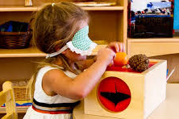
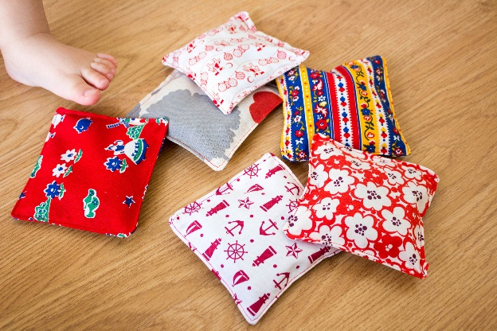
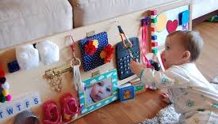
5 Áreas de enseñanza de María Montessori.
Área sensorial: El área sensorial del aula ayuda a los niños a ser más conscientes de los detalles más pequeños que suelen pasarse por alto. Cada actividad sensorial se centra en una cualidad importante como el color, peso, forma, tamaño, textura, sonido u olor. Las actividades sensoriales desarrollan los sentidos de percepción y discriminación para explorar y discriminar patrones así como el desarrollo de las funciones motoras finas de las manos. El área sensorial construye la concentración del niño para un despertar más amplio de los sentidos y la percepción para distinguir diferentes cualidades y patrones.
Visual, Táctil, Olfativo, Gustativo, Auditivo, Estereognóstico (táctil con movimiento).

Slide 10
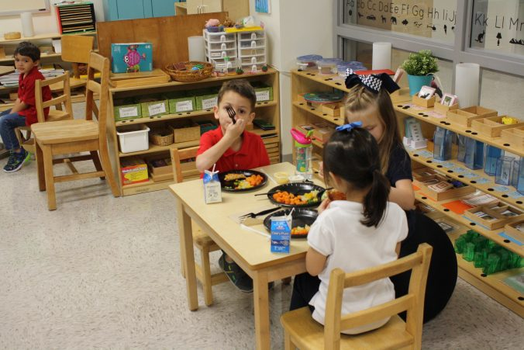

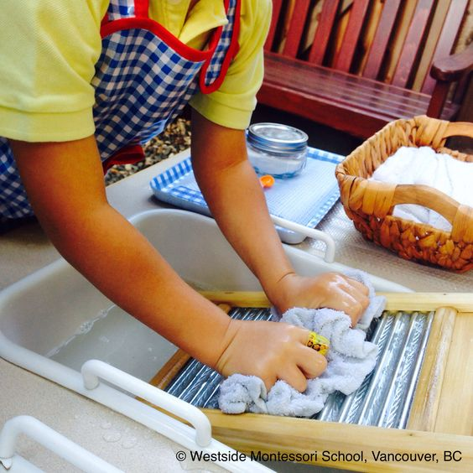
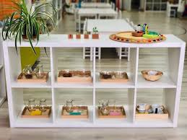
2. Área de la vida practica: El área de la vida práctica es esencial para una sólida base educativa Montessori. En esta área un niño está aprendiendo el control del movimiento (habilidades de motricidad fina), la capacidad de concentración, confianza en sí mismo, y el amor por el aprendizaje. Las actividades en la vida práctica se componen de objetos familiares que un niño podría ver de forma natural en la vida cotidiana. Las actividades están diseñadas y elegidas de manera tal que los niños se sientan cómodos y podrán dominar la actividad. Las actividades que se elijen se dividen en cuatro categorías principales: el cuidado de uno mismo, control de movimiento, el cuidado del medio ambiente, y la gracia y cortesía. La idea general de estas actividades es no sólo ayudar al niño a ganar confianza en sí mismos sobre sus habilidades de trabajo, sino también exponerlos a actividades fundamentales que construirán su capacidad de concentración y trabajar con actividades que encontrarán a lo largo de su vida adulta.
Cuidado de uno mismo
Cuidado del medio ambiente
Gracia y cortesía
Control del movimiento
Adquisición de concentración
Independencia personal

Slide 11
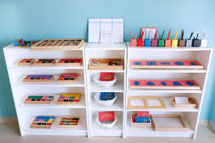

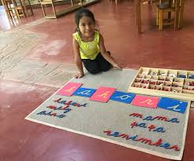
3. Área del lenguaje: el área de lenguaje fomenta el desarrollo de habilidades foneticas temprana a través de la utilización de sonidos. En el área de lenguaje los niños están expuestos a diversos tipos de actividades fonética para construir una base literaria fuerte. Las actividades Montessori de idioma están diseñadas para mejorar el vocabulario del niño, las habilidades para escuchar sonidos comunes, y diferenciar entre los objetos e imágenes. Las actividades de lenguaje incluyen el aprendizaje de las formas y los sonidos de las letras, la práctica de la motricidad fina por escrito, el desarrollo del vocabulario, igualando palabras e imágenes, desarrollo de la lectura con las listas de palabras, la práctica de las partes de la gramática (nombres, verbos, adjetivos, etc.), La creación de frases y leer en silencio.
Fonética.
Tarjetas de palabras.
Gramática.
Estudio de palabras.
Análisis de oraciones.
Composición.

Slide 12
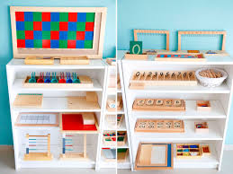
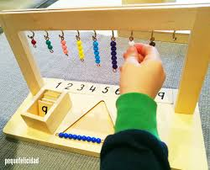
4. Área de Matemáticas: El área de matemáticas abarca el uso de materiales concretos para el reconocimiento de los números así como el reconocimiento de cantidades. A través de estas actividades, los niños aprenden exactamente la cantidad que un número simbólico significa (es decir, el número 5 significa contar el número correcto de objetos para hacer el número 5). Las actividades matemáticas se dividen en seis categorías que incluyen: conteo y el sistema decimal, el trabajo de la memoria, abstracción concreta, tablas aritméticas y geométricas. Los niños son introducidos a los procedimientos y conceptos matemáticos más complejos, a medida que estén preparados y se haya completado cada actividad, el niño puede pasar al siguiente nivel con complejidad en el trabajo.
Conteo (cantidad y símbolo). Sistema decimal. Trabajo de memoria. Abstracción. Operaciones aritméticas. Geometría (formas y planos).

Slide 13
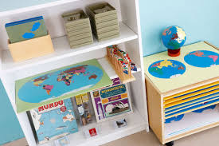
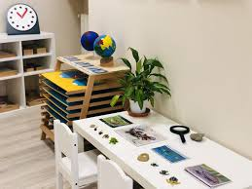
5. Área de ciencias: el área de cultura de un aula acompaña una variedad de materias que complementan el método Montessori. Las materias culturales incluyen: geografía, zoología, botánica, ciencia, arte, música e idiomas. El estudio de estas materias propone a los niños de una oportunidad para explorar su curiosidad hacia ideas diferentes.
El estudio de geografía les da a los niños la oportunidad de comprender su propia cultura así como muchas otras. Los niños pueden relacionar y comprender la diversidad cultural y finalmente, apreciar las diferencias entre la humanidad.
La ciencia en un aula permite a los niños observar y trabajar con las manos en experimentos que cultivarán un interés de por vida en la naturaleza y en descubrir más sobre nuestro mundo. A través del estudio botánico los niños aprenden sobre las plantas (como son, cómo cuidarlas, cómo crecen, etc.) Así pueden apreciar la naturaleza de una manera más orgánica.
El estudio de zoología le muestra a los niños a los animales alrededor del mundo (dónde viven, sus ecosistemas únicos, qué comen, cómo crecen, etc.)
El estudio del arte y la música permite a los niños tener la oportunidad única de expresare ellos mismos. Los niños tienen una experiencia desinhibida, demostrativa de pintar, moverse, bailar y cantar con sus pares en la escuela. El arte y la música permiten a los niños ganar comprensión literaria del lenguaje y desarrollar sus habilidades cognitivas, sociales y emocionales de forma constructiva.
Geografía
Zoología
Ciencias
Arte y música
Botánica
Idiomas

Slide 14
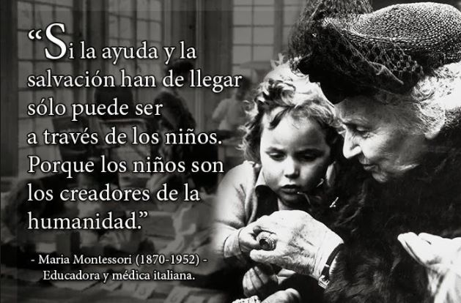
En resumen el método de María Montessori, es uno de los que más llama la atención, debido al amor que entrego en cada material que hizo, para luego mostrarle a los niños y niñas que es entretenido poder aprender de la manera que nos presenta Montessori.
Cada área es importante, para el crecimiento y desarrollo del niño y la niña, por eso es de vital importancia que el guía sea un experto en cada una de estas áreas y a su vez entregar amor y respeto a cada uno de los miembros de la comunidad Montessori.

